Slide 1
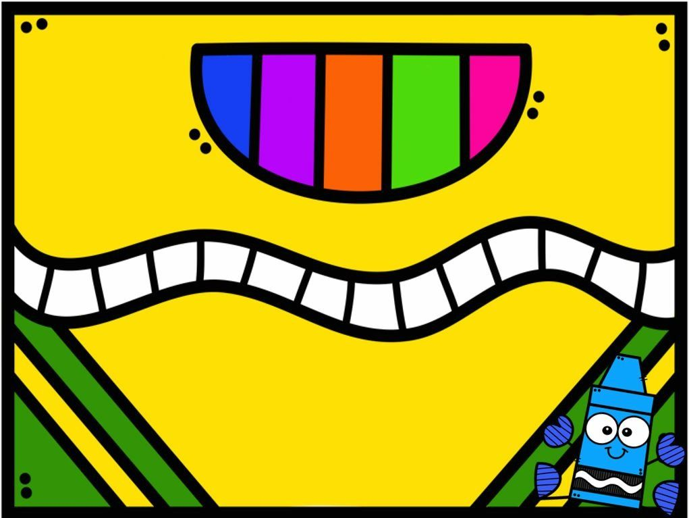
DIARIO DE ALUMNA PRACTICANTE

Slide 2
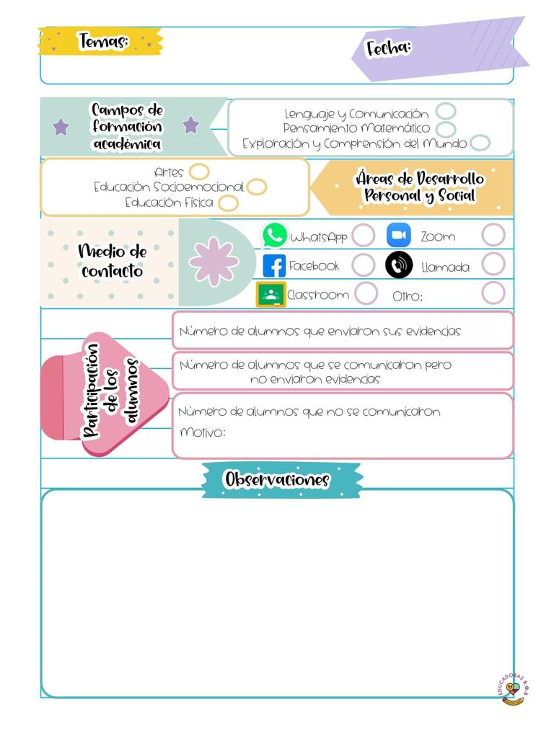
Diario de la alumna
Jardín de niños María L. Pérez de Arreola
1º y 2º “B”
DANIELA GONZALEZ ESCBOBEDO
1 DE MARZO 2021
Google Meet
20
3
13
Durante la actividad virtual se planteo una actividad de juego en donde los alumnos se tenían que mover por toda su casa, para ellos fue de mucho agrado, considero que se movilizo su saberes y que mi intervención fue buena pues utilice el material, lenguaje y factores adecuados.

Slide 3
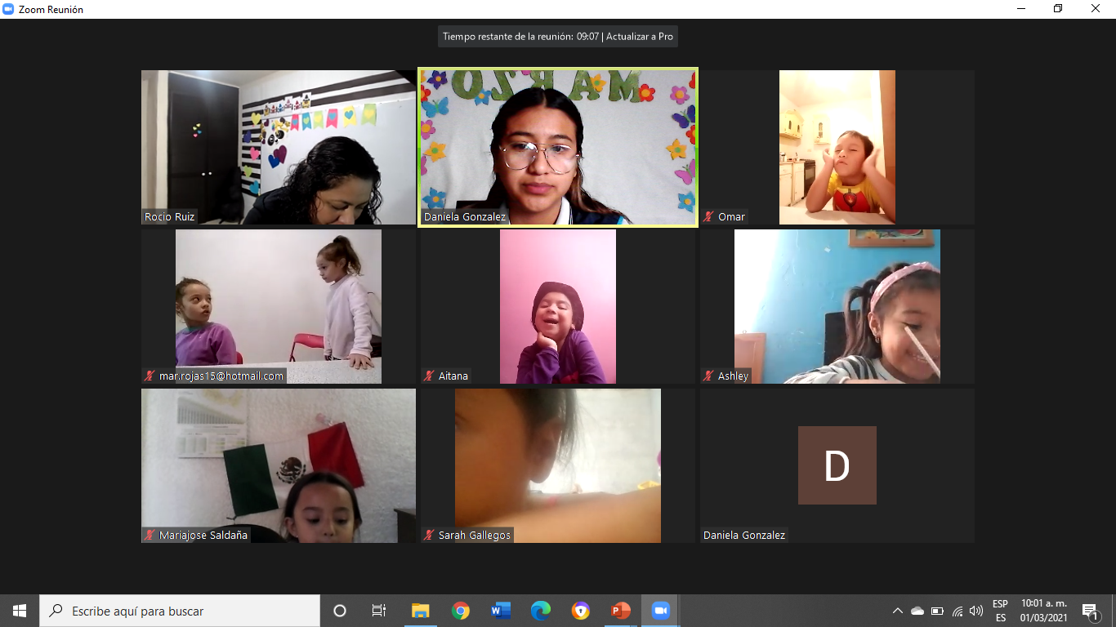
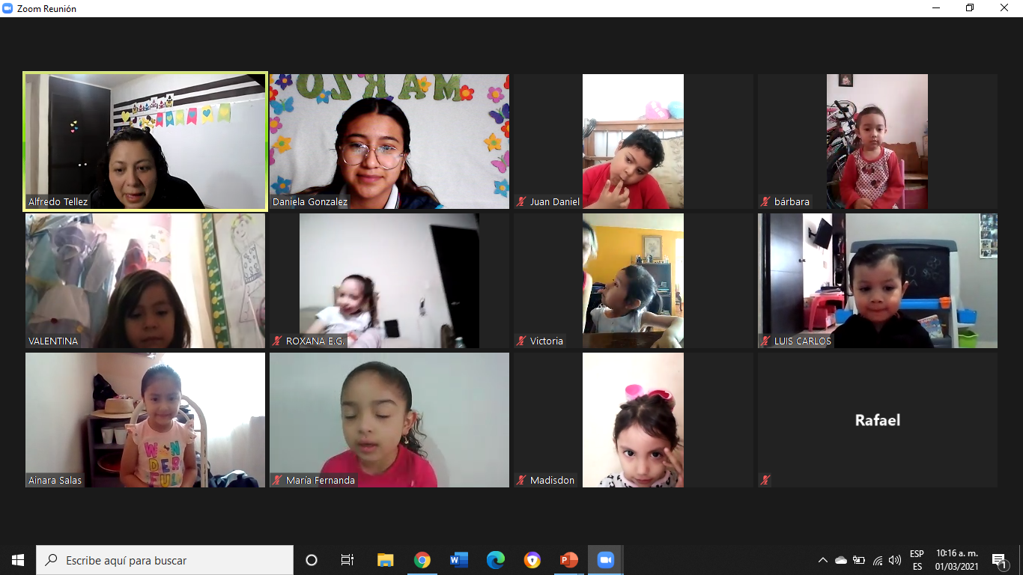
Evidencia 1 de Marzo 2021 primera conexión de 9:30 a 10 grupo de segundo
Evidencia 1 de Marzo 2021 segunda conexión de 10:05 a 10:35 grupo de primero

